Slide 1
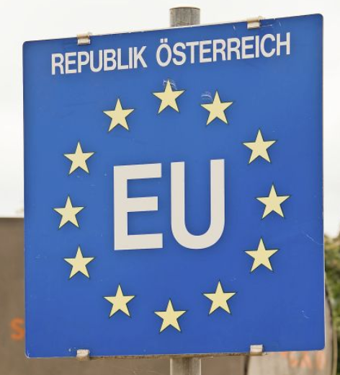
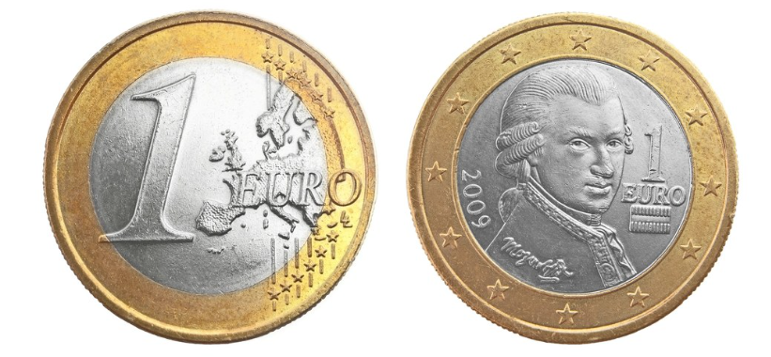
Österreich und die EU
1995
Beitritt Österreichs zur EU
Einführung des Euro als
gesetzliches Zahlungsmittel
2002
zwei Drittel der Exporte Österreichs gehen in EU-Staaten
die Volkswirtschaft Österreich profitiert

Slide 2
Impressum
© Österreichischer Bundesverlag Schulbuch GmbH & Co. KG, Wien 2026
Fotos: SergeyIT / Getty Images - iStockphoto; Delpixart / Thinkstock;
Alle Rechte vorbehalten.
www.oebv.at
Das Werk und seine Teile sind urheberrechtlich geschützt. Der Verlag gewährt das Recht des Downloads und des Einsatzes im Unterricht. Das Herauslösen, Kopieren und Bearbeiten von Daten jeder Art ist untersagt. Das Ausdrucken und Anfertigen von Kopien ist ausschließlich für den eigenen Unterrichts-gebrauch gestattet. Urhebervermerke, Seriennummern sowie sonstige der Programmidentifikation dienende Merkmale dürfen nicht entfernt oder geändert werden. Weder das Werk noch seine Teile dürfen in ein Netzwerk gestellt oder über das Internet weiter verbreitet oder veräußert werden.
Jede Nutzung in anderen als den genannten Fällen bedarf der vorherigen schriftlichen Einwilligung des Verlages.
Hinweise zum Einsatz
Das interaktive Tafelbild bezieht sich auf das Thema „EU – die Europäische Union“ auf den Seiten 30 und 31 im Schulbuch unterwegs 4.
Es kann als Einstieg dienen.
Wir wünschen Ihnen einen erfolgreichen Unterricht!

